Slide 1
Docker
Primeiros passos

Slide 2
Conteúdo
01
02
04
Visão Geral
Apresenta uma introdução ao docker
Arquitetura
Descreve a arquitetura de funcionamento do docker
Conclusões
O que aprendemos até agora

Slide 3
01
Visão Geral
Entendendo o docker

Slide 4
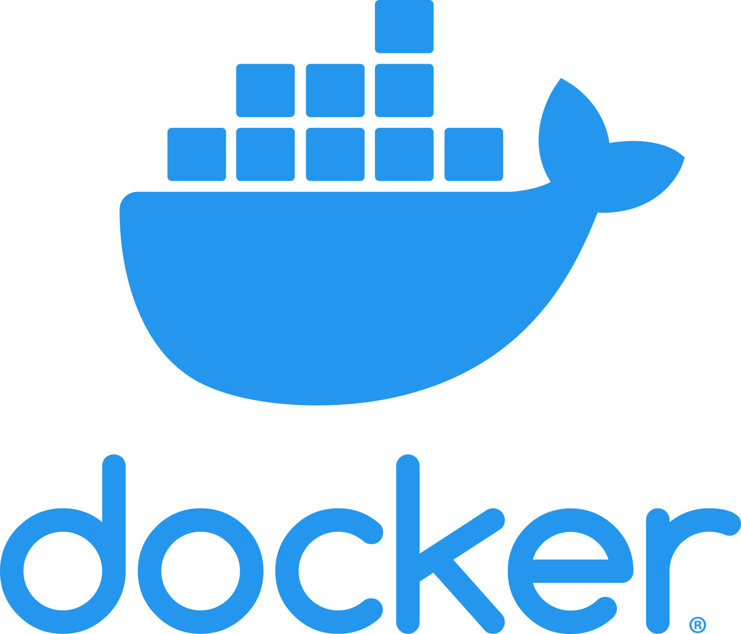
Docker é uma Plataforma Open Source para desenvolvimento, enpacotamento e execução de aplicações. Docker habilita a criação rápida de infraestrutura para suas aplicações de forma rápida e prática.

Slide 5
Entendendo a Plataforma Docker
Isolamento
Desempenho
Versátil
Os containers são executados em ambientes isolados e traz segurança
Docker é leve, pois utiliza apenas o que é necessário para a aplicação
Usado em desenvolvimento, teste e produção

Slide 6
Para que o docker serve
Desenvolvimento
Entrega contínua
Operação
Programar a infraestrutura como Código e empacotar as soluções
Desenvolver fluxos de entregas contínuas
Manter e escalar as aplicações

Slide 7
02
Arquitetura
Como funciona

Slide 8
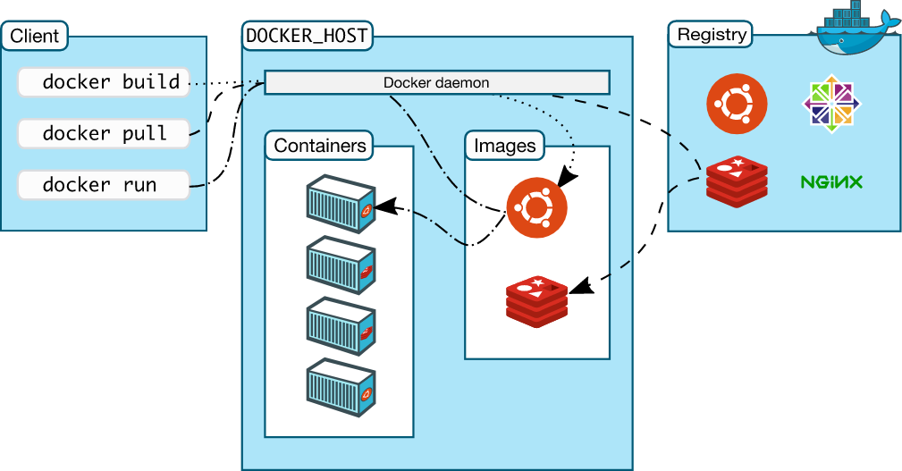

Slide 9
Arquitetura
Docker daemon é uma API e gerencia os objetos docker (images, containers, etc)
Aplicação para windows, Linux e Mac. Traz todos os recursos docker
docker
client
Descktop
Registry
Interface de interação com o usuário e a API
Hub ou repositório público de imagens

Slide 10
03
Conclusão
O que aprendemos

Slide 11
Conclusão
Docker é composto por um conjunto de ferramentas
Possui uma API e um cliente
Tem uma estrutura na nuvem para armazenar as images
Permite/Facilita a implementação de infraestrutura como Código
É versátil e Seguro
https://docs.docker.com/get-started/overview/

Slide 12
Thanks!
Do you have any questions?
sales.filho@ifrn.edu.br
@salesfilho78 / @salesfilho
Ifrn.edu.br
Please keep this slide for attribution

